Slide 1
世界汉语教学学会
2017-07-16
说汉语教师的学术自觉
北京语言大学
崔希亮

Slide 2


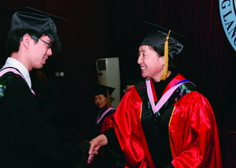

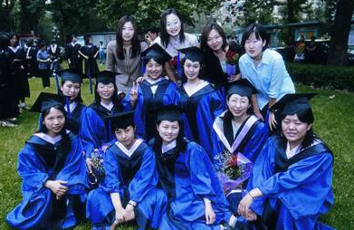

多变的国际环境和多元的教学需求

Slide 3
为什么要有学术自觉——
学习环境的多元性对教师的挑战
1.目的语背景和母语背景
2.学习者多元需求的变化
3.学习者的动机和焦虑
4.学校学习和业余学习
5.国际化趋势和文化的多元化
6.教学模式和教学法的交流和融汇
7.现代教育技术对语言教学的影响

Slide 4
为什么要有学术自觉——
多元理论背景下的汉语教学研究
以教为中心还是以学为中心
从语言切入还是从文化切入
问题导向还是理论导向
语言学的研究和教育学的研究
以教领研和以研促教
多学科交叉和单学科深入
形式主义的研究和功能主义的研究

Slide 5
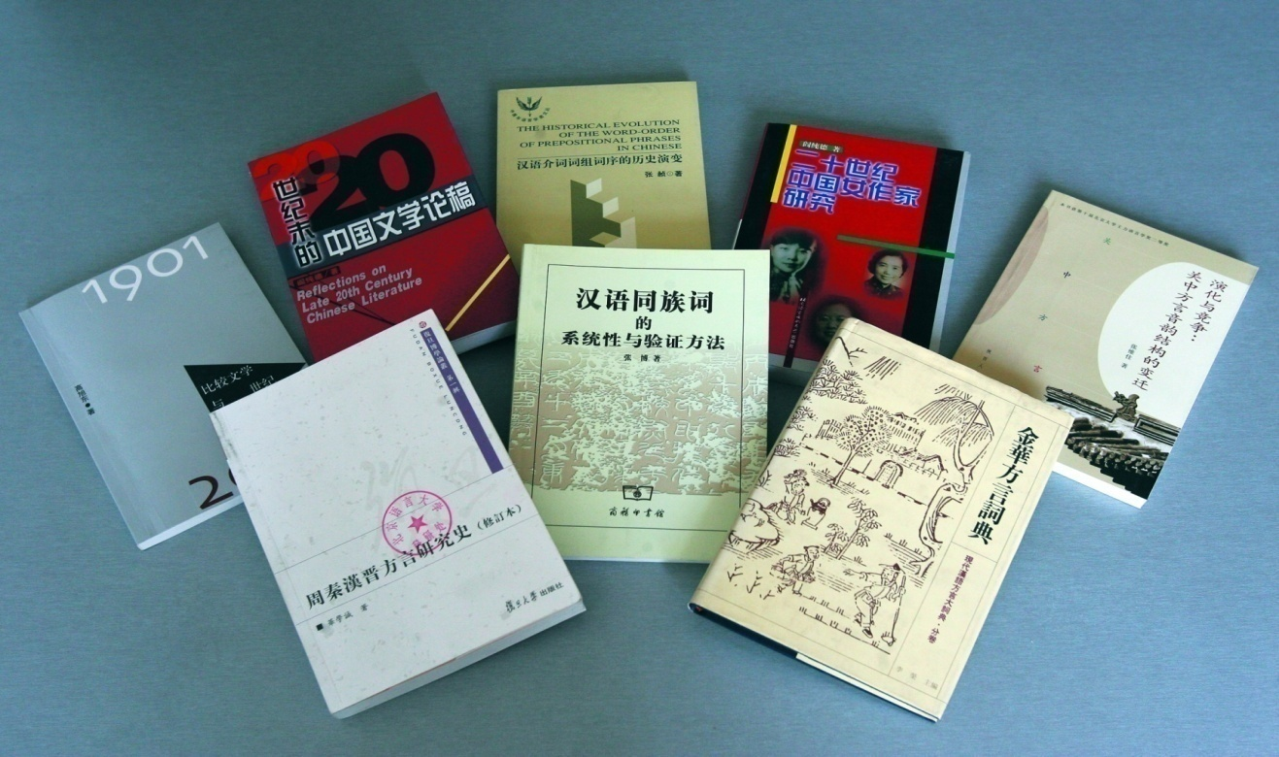
研究什么问题——
面向教学的本体研究
语音研究
语法研究
词汇研究
语用研究
汉字研究
篇章研究

Slide 6
研究什么问题——
面向教学的应用研究
面向教学的语言要素研究
普适性研究与特殊性研究
针对语言要素的教法研究
针对学习者背景的教法研究
针对学习环境的教材研究
真实教室和虚拟教室教学研究
汉语第二语言教学研究

Slide 7
研究什么问题——
面向教学的应用研究
数据库资源库语料库的研究
教学应用软件的研究
语言水平测试和语言能力测试研究
学习者心理适应的研究
跨语言交际研究
语言学习中的文化适应性研究

Slide 8

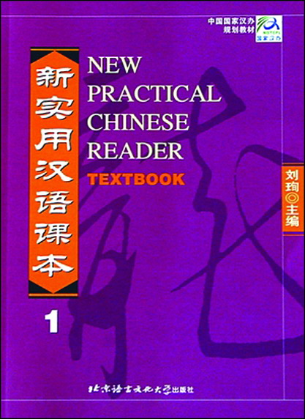

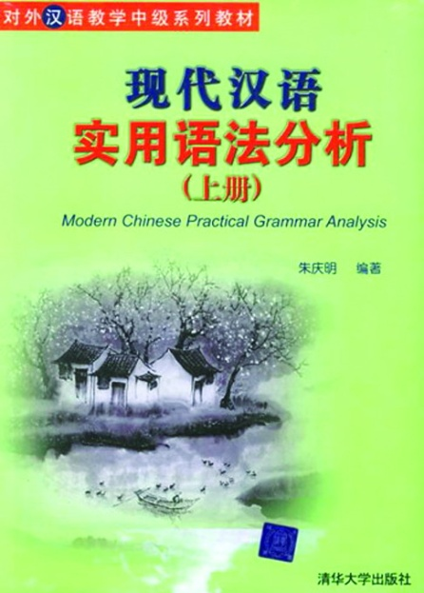
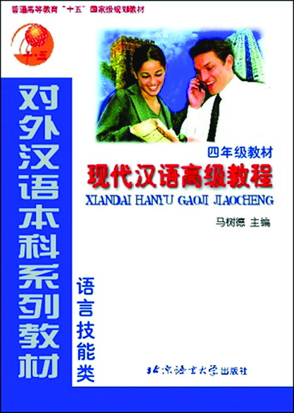

应用研究成果的推广应用

Slide 9
汉语教师的理论自觉
语言学理论的多元化
语言教学理论的多元化
语言学习理论的多元化
语言能力与测试理论的多元化
教师专业背景的多元化

Slide 10
汉语教师的问题意识自觉
很多问题是在教学实践中发现的
很多问题都没有既定的答案
很多本体研究的成果需要转化
很多理论都需要实践的验证

Slide 11
认知语言学—语言-世界-知性
语言（Language）
世界（World）
认知（Cognition）
心智 （Mind）
感知 (Perception)
概念 (Conception)
涉身性（Embodiment）
互动（Interaction）

Slide 12
认知语言学的基本主张
认识论：语言的结构和功能应视为人类一般认知活动的结果和反应，语言能力不是自足的，也不是天赋的；语法是非自主的
研究对象：语言范畴和语言构造的概念及其经验基础
研究范式：内省＋验证
哲学立场：非客观主义

Slide 13
非客观主义的范式
The Nonobjectivist Paradigm
互动的阐释Interactive interpretation
经验现实主义Experimental realism
理想的认知模型ICMs(Lakoff 1987)

Slide 14
情态问题
明年去上海看你啊！ 来耍嘛！
明年去上海看你吧！ 看看噻！
明年去上海看你呢！ 好嘞！
明年去上海看你嘛！ 四点嘎！
明年去上海看你哈！ 不要太漂亮喔！
明年去上海看你哦！ 好看呐！
明年去上海看你啦！

Slide 15
认知语言学的研究范围
认知语言学的基本问题：人类语言与心智
语法与认知的关系the relatioin of cognition to grammar
格式化结构 the configurational structure
注意力分布distribution of attentions
认知的物力论偏向a cognitive bias toward dynamism
知识结构 the structure of knowledge
概念结构 the concept structure
真实性 the factive and fictive aspects

Slide 16
动词与宾语的配位
看住粮食防止麻雀吃—看麻雀：看粮食(防止接触)
用筛子把沙子从大米种筛出去—筛沙子：筛大米(使分离)
用沥青铺马路—铺沥青：铺马路(使合成)
用被子盖肚子—盖被子：盖肚子(使接触)
用裙子改裤子—改裙子：改裤子(使变成)
拿鸡蛋卖钱—卖鸡蛋：卖钱(等值交换物)
在食堂吃饭—吃饭：吃食堂(存在物与场所)
用大碗吃饭—吃饭：吃大碗(被承载物与载体)
从广播中听新闻—听新闻：听广播(信息与载体)
打长途电话—打电话：打长途(对象与方式)
跳华尔兹舞—跳舞：跳华尔兹(上下位关系)
用美声唱法唱胡桃夹子—唱美声：唱胡桃夹子(有共同的上位概念)
歧义：盖沙子 换衣服

Slide 17
经验体
*他吃过饭～他吃过咖喱饭～他在这里吃过饭～他吃过饭了
*他睡过觉～他没睡过觉～他在这里睡过觉～他睡过觉了
*他结婚过～他结过婚 *他理发过～他理过发 *他上学过～他上过学

Slide 18
认知语言学的研究方法
——内省的方法及其限制
别人的内省报告
话语的数据分析
跨语言分析
历时分析
语境和文化结构评估
心理语言学的观察与实验技术
神经心理学的实验
脑科学的研究（脑成像技术）

Slide 19
认知语言学研究的问题
范畴化 (categorolization) eg. Lakoff J.
原型 (prototype) eg.Tylor J.
图式（image schema） eg.Langacker
隐喻和转喻（metaphor and metonymy）Lakoff/Johnson
像似性（ iconicity） eg.Haiman J.
概念结构(concept structure) eg.Talmy L.
物像（figure）eg.Langacker
可触知性（palpability） eg.Talmy
心理空间（mental space）eg.Fauconnier；陈平
信息流 (information flow) eg.Chafe W.
家族相似性（family resemblance） eg.袁毓林
标记（markedness）eg. Prague school；沈家煊

Slide 20
汉字认知—范畴化
基于原型的范畴化
基于图式的范畴化
——基于原型的范畴化可以这样表述：一个类当中有一个最典型的成员，它就是这个类的原型。
——基于图式的范畴化理论与原型理论正好相反：图式是另外一个概念，一个图式可以涵盖该图式中的所有成员，图式是建立在所有成员的共同特征的基础上的，图式中的各个成员是不分层次的。

Slide 21
原型
鸽
鸠
鹳
鹬
鸟
鳯
鸡
鹅
雀
鹊
鹫
鸭

Slide 22

鹬
鳯
鹊
鹊
鹅
鹏
鸟

Slide 23
汉字认知—变异
字形的演变
异体字
变异的路径
变异的机制
变异的动因

Slide 24
汉字认知—概念结构
概念与汉字
概念整合（conceptual blending）
概念化(conceptualization)
概念结构

Slide 25
概念整合四重空间
输入空间
输出空间
类属空间
合成空间

Slide 26
概念网络
電
雪
雷
霁
震
雨
露
雲
霓
雹
霞
雾
霖

Slide 27
雨字头的字
雷、霜、霞、零、雪、雾、霄、震、雹需、霎、霉、霸、雳、霹、霖、霍、霾
霓、霏、霭、霪、霁、雩、雸、霠、霩
靆、霣、霤、霵、靏、靍、霒、霡、霈
霷、雯、靂、霳、雫、雲、靈、霱、靀
靅、雽、霿、霂、雰、霟、霌、霢、霶
霬、霥、霰、霯、霫、霼、靊、靌、雼
霘、 … …

Slide 28
汉字认知—理据性
造字理据
识字过程
母语者和二语者
汉字文化圈和非汉字文化圈
教学中的“俗文字学”返回

Slide 29
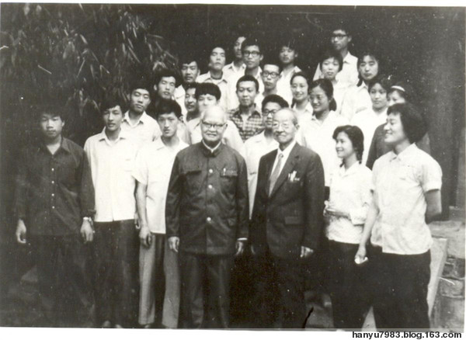
汉语教师的学术生涯自觉
优秀教师和优秀学者的素质要求
教师的职业生涯和学术生涯规划

Slide 30
参考文献
陈 晨（2010a）英语国家学生学习汉语在语篇连贯方面的常见偏误，崔希亮等着《欧美学生汉语学习和认知研究》，北京大学出版社。
陈 晨（2010b）英语国家学生中高级汉语篇章衔接考察，崔希亮等着《欧美学生汉语学习和认知研究》，北京大学出版社。
陈 枫（2010），《对外汉语教学法》，中华书局。
崔希亮（1991）并列式双音词的结构模式,《第三届国际汉语教学讨论会论文选》 pp.443-452,北京语言学院出版社。
崔希亮（1992a）语言交际能力与话语的会话含义,《语言教学与研究》第2期。
崔希亮（1992b）人称代词修饰名词时”的”的隐现问题考察,《世界汉语教学》第三期。又见崔希亮(2001)《语言理解与认知》，北京语言大学出版社。
崔希亮（1992c）话语的潜台词与交际策略,《修辞学习》第4期。
崔希亮（2000），日本学生的汉语学习以及对中国文化的理解，2000早稻田国际研讨会—21世纪与教育改革·东京。
崔希亮（2003），试论理论语法与教学语法的接口，《语言理论与语文教学》（张洪明、谢家浩、唐秀玲主编），香港教育学院出版社，2003年12月。
崔希亮（2007），试论对外汉语教师的知识和能力，《汉语教学——海内外的互动与互补》，（崔希亮主编），商务印书馆。
崔希亮（2009）《语言学概论》，商务印书馆（北京）。
崔希亮（2010a）汉语国际教育“三教”问题的核心与基础，《世界汉语教学》第1期

Slide 31
参考文献
崔希亮（2010b）欧美学生汉语介词习得的特点及偏误分析，崔希亮等着《欧美学生汉语学习和认知研究》，北京大学出版社。
崔希亮（2011），从问题到理论还是从理论到问题，《汉语国际传播研究》第2辑，Pp.6-10，商务印书馆。
冯 雪（2010），谈对外汉语教学中的中国文化导入，复旦大学硕士论文。
冯小钉（2003），短期留学生学习动机的调查分析，《云南师范大学学报》第2期。
高彦德等（1993），《外国人学习与使用汉语情况调查研究报告》，北京语言学院出版社。
姜丽萍（2008），《对外汉语教学论》，北京语言大学出版社。
李 娟（2007），任务型教学法与3P教学法的理念依据及模式比较，《陕西教育学院学报》第23卷第3期。
吕必松（1992）《对外汉语教学概论》（讲义），《世界汉语教学》第2期。
钱旭菁（1999），外国留学生学习汉语时的焦虑，《语言教学与研究》第2期。
邵敬敏（2011）《新时期汉语语法学史》，商务印书馆。
施仁娟（2005），留学生汉语学习焦虑的状况、成因和应付方式研究，华东师范大学硕士论文。
万业馨（1999）汉字字符分工与部件教学，《语言教学与研究》第4期。
万业馨（2005）《应用汉字学概要》，安徽大学出版社。

Slide 32
參考文獻
王韞佳（2008）漢語語音研究與漢語語音教學介面中的若干問題，崔希亮等著《漢語作為第二語言的習得與認知研究》，北京大學出版社。
王志剛等（2004），外國留學生漢語學習目的研究，《世界漢語教學》第3期。
魏春木，卞覺非（1992），基礎漢語教學階段文化導入內容初探，《世界漢語教學》第1期。
吳勇毅（2012），《對外漢語教學法》，商務印書館。
謝玲玲（2012），以文化為核心的美國漢語教學模式探析，華中師範大學博士論文。
許秋寒等（2008），來華留學生漢語學習動機調查，《北京高校來華留學生教育研究》，北京語言大學出版社。
張 斌（2010）（主編）《現代漢語描寫語法》，商務印書館（北京）。
張 莉（2001），留學生漢語學習焦慮感與口語流利性關係初探，《語言文字應用》8月。
張 敏（1998）《認知語言學與漢語名詞短語》，中國社會科學出版社。
張莉，王飆（2002），留學生漢語焦慮感與成績相關分析及教學對策，《語言教學與研究》第1期。
———（2002），留學生漢語閱讀焦慮感研究，《語言文字應用》11月。
趙 果，江 新（2008）什麼樣的漢字學習策略最有效？崔希亮等著《漢語作為第二語言的習得與認知研究》，北京大學出版社。
趙賢洲（1989），文化差異與文化導入論略，《語言教學與研究》第1期。
鄭豔群（2008），《電腦技術與世界漢語教學》，外語教學與研究出版社。
———（2009），《漢語多媒體教學課件設計》，北京語言大學出版社。

Slide 33

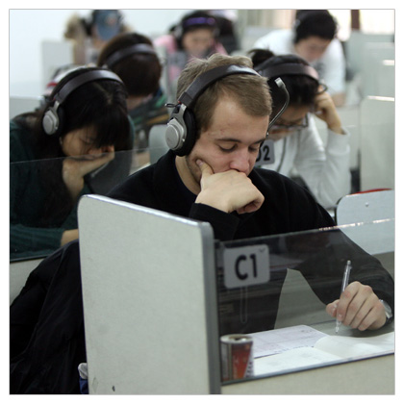
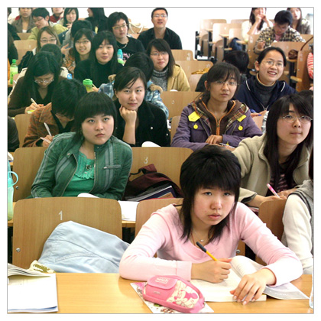
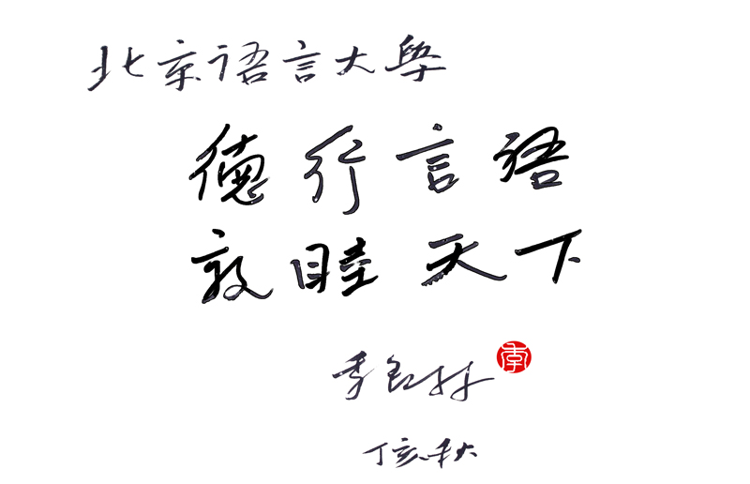



Notes:
各位来宾、各位校友、老师们、同学们，北京语言大学往昔的进步，得到过大家的鼎力支持；学校未来的发展，更是离不开大家的热情帮助。希望各级领导继续关心和扶持北京语言大学，希望广大校友、社会各界人士、兄弟院校继续为学校发展献计献策，一如既往地给予学校支持和帮助。

Slide 34
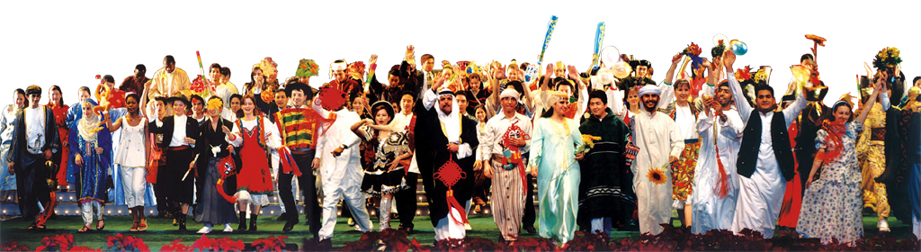

Slide 35
欢迎批评指正
谢谢

